Slide 1
Geçici Faaliyet Belgesi: Çevre izin ve lisans sürecine tabi olan işletmelerin faaliyette bulunabilmeleri için Çevre İzni ve lisansı öncesi verilen belgedir. Çevre İzin Belgesi: Alıcı ortamları korumak amacıyla ilgili mevzuat uyarınca işletmelere verilecek belgedir. Çevre İzin ve Lisans Belgesi: Bu Yönetmelik kapsamında verilecek çevre izin ve çevre lisanslarını kapsayan belgedir.
Çevre İzni: Çevre Kanunu uyarınca alınması gereken; hava emisyonu, çevresel gürültü, atıksu deşarjı ve derin deniz deşarjı konularından en az birini içeren izindir.
Çevre Lisansı: Tehlikeli Atık, Tehlikesiz Atık, Atık Yağ, Bitkisel Atık Yağ, Atık Pil ve Akümülatör, Ömrünü Tamamlamış Lastik, Ambalaj Atığı Geri Kazanımı, Atık Yakma ve Birlikte Yakma, İleri Termal İşlem Tesisleri (Piroliz, Gazlaştırma), Düzenli Depolama, Atık Ara Depolama, Tıbbi Atık Sterilizasyon, Ambalaj Atığı Toplama ve Ayırma, Gemi Geri Dönüşümü, Atıktan Türetilmiş Yakıt Hazırlama, Tanker Temizleme, Hurda Metal İşleme, Ömrünü tamamlamış Atık Geçici Depolama, Atık Elektrikli ve Elektronik Eşya İşleme, Atık Kabul, PCB Arındırma lisans konuları ile ilgili iş ve işlemlere ilişkin teknik yeterliliktir.

Slide 2
ÇEVRE İZİN VE LİSANS YÖNETMELİĞİ
BİRİNCİ BÖLÜM
Amaç, Kapsam, Dayanak ve Tanımlar
Amaç
MADDE 1 – (1) Bu Yönetmeliğin amacı, 2872 sayılı Çevre Kanunu uyarınca alınması gereken çevre izin ve lisansı sürecinde uyulacak usul ve esasları düzenlemektir.
Kapsam
MADDE 2 – (1) Bu Yönetmeliğin Ek-1 ve Ek-2 listesinde yer alan faaliyet ve tesisler ile ilgili olarak, 2872 sayılı Çevre Kanununca alınması gereken izin ve lisanslara ilişkin tüm iş ve işlemleri kapsar.
Dayanak
MADDE 3 – (1) Bu Yönetmelik, 2872 sayılı Çevre Kanununun 11 inci maddesine dayanılarak hazırlanmıştır.
Tanımlar
MADDE 4 – (1) Bu Yönetmelikte geçen;
a) Alıcı Ortam: Hava, su, toprak ortamları ile bu ortamlara ilişkin ekosistemleri,
b) Bakanlık: Çevre ve Şehircilik Bakanlığını,
c) Çevre danışmanlık firması: Çevre yönetimi hizmeti vermesi için Bakanlık tarafından belgelendirilen tüzel kişiyi,

Slide 3
ç) Çevre görevlisi: Faaliyetleri sonucu çevre kirliliğine neden olan ve/veya neden olabilecek ve Çevre Kanunu ve bu Kanuna dayanılarak yürürlüğe konulan düzenlemeler uyarınca denetime tâbi tesislerin faaliyetlerinin mevzuata uygunluğunu, alınan tedbirlerin etkili olarak uygulanıp uygulanmadığını değerlendiren, tesis içi yıllık denetim programları düzenleyen ve Bakanlık tarafından belge verilen görevliyi,
d) Çevre İzni: Çevre Kanunu uyarınca alınması gereken; hava emisyonu, çevresel gürültü, atıksu deşarjı ve derin deniz deşarjı konularından en az birini içeren izni,
e) Çevre İzin Belgesi: Alıcı ortamları korumak amacıyla ilgili mevzuat uyarınca işletmelere verilecek belgeyi,
f) Çevre İzin ve Lisans Belgesi: Bu Yönetmelik kapsamında verilecek çevre izin ve çevre lisanslarını kapsayan belgeyi,

Slide 4
g) Çevre Lisansı: Ek-3C’de yer alan lisans konuları ile ilgili iş ve işlemlere ilişkin teknik yeterliliği,
ğ) Çevre Yönetim Birimi: Çevre Kanunu ve bu Kanuna dayanılarak yürürlüğe konulan düzenlemeler uyarınca denetime tâbi tesislerin faaliyetlerinin mevzuata uygunluğunu, alınan tedbirlerin etkili olarak uygulanıp uygulanmadığını değerlendiren, tesis içi yıllık denetim programları düzenleyen ve Bakanlık tarafından yeterlilik belgesi verilen birimi,
h) Emisyon: İşletmelerden, alan ve noktasal kaynaklı katı, sıvı veya gaz haldeki atık maddelerin, titreşimin, ısının veya gürültünün havaya, suya veya toprağa doğrudan veya dolaylı olarak salımını,
ı) Geçici Faaliyet Belgesi (GFB): İşletmelerin faaliyette bulunabilmeleri için çevre izni ve lisansı öncesi verilen belgeyi,
i) İl Müdürlüğü Uygunluk Yazısı: İşletmelerin, tabi olduğu mevzuata göre fiziksel şartları sağladığına ilişkin belgeyi,
j) İşletme: Tesis ve faaliyetlerin bütününü,
k) İşletmeci: Çevre izin ve lisans sürecine tabi olan işletmeyi, işleten ve/veya mülkiyet hakkına sahip, hukuki olarak sorumlu, gerçek veya tüzel kişiyi,
l) Tesis: Alıcı ortama emisyonu olan ve/veya atıkların toplanmasından taşıma hariç bertarafına kadar gerçekleştirilen işlemlere ait ünitelerin bütününü,
m) Yetkili merci: Bakanlığın merkez ve taşra teşkilatını,
ifade eder.

Slide 5
İKİNCİ BÖLÜM
Genel Hükümler
Çevre izni veya çevre izin ve lisansına tabi işletmeler
MADDE 5 – (1) Bu Yönetmelik kapsamında çevre iznine veya çevre izin ve lisansına tabi işletmeler, çevresel etkilerine göre Ek-1 ve Ek-2 listelerinde sınıflandırılmıştır.
(2) Ek-1 ve Ek-2 listelerinde yer alan işletmeler, faaliyette bulunabilmeleri için, öncelikle geçici faaliyet belgesi almak zorundadır.
(3) Geçici faaliyet belgesi alan işletmeler belge tarihinden itibaren 1 yıl içerisinde çevre izin veya çevre izin ve lisans belgesi almak zorundadır.

Slide 6
Geçici faaliyet belgesi, çevre izni veya çevre izin ve lisansı belgesi vermeye yetkili merciler
MADDE 6 – (1) Bu Yönetmelik uyarınca verilecek geçici faaliyet belgesi veya çevre izin veya çevre izin ve lisansı;
a) Ek-1 listesinde yer alan işletmeler için Bakanlık,
b) Ek-2 listesinde yer alan işletmeler için Çevre ve Şehircilik İl Müdürlükleri,
tarafından verilir.
(2) Birden fazla tesisi olan işletmelerin çevre izni veya çevre izin ve lisansı işlemleri, işletme adına ve işletmede aynı adreste yer alan tüm tesisler değerlendirilerek yürütülür ve sonuçlandırılır.
Bir işletme içinde Ek-1 ve Ek-2 listesine tabi faaliyet veya tesislerin birlikte bulunması halinde söz konusu müracaat Ek-1 kapsamında değerlendirilir.

Slide 7
ÜÇÜNCÜ BÖLÜM
Geçici Faaliyet Belgesi, Çevre İzni veya Çevre İzin ve
Lisansı Başvurusu ve Değerlendirilmesi
Çevre izni veya çevre izin ve lisansına başvuru
MADDE 7 – (1) Çevre izni veya çevre izin ve lisans başvurusu, Ek-1 listesinde yer alan işletmeler için çevre danışmanlık firmaları ya da çevre yönetim birimi tarafından, Ek-2 listesinde yer alan işletmeler için çevre danışmanlık firmaları, çevre yönetim birimi veya tesiste istihdam edilen çevre görevlisi tarafından yapılır.
(2) Bu Yönetmeliğin Ek-1 ve Ek-2 listelerinde yer alan işletmeler için geçici faaliyet belgesi, çevre izni veya çevre izin ve lisansı başvurusu elektronik veya mobil imza ile elektronik ortamda yetkili merciye yapılır.
(3) Bu Yönetmeliğin Ek-1 ve Ek-2’sinde yer alan işletmelerin başvurularında, Ek-3A, Ek-3B ve Ek-3C’de belirtilen bilgi, belge ve raporların sunulması zorunludur.
(4) Başvurunun yetkili mercilere yapılmasından sonuçlanmasına kadar olan süreç içerisinde sunulan bilgi, belge ve raporların doğruluğu, mevzuata uygunluğu ve doğacak hukuki sonuçlar konusunda işletmeci ve işlemlerin hizmet satın alımı yoluyla gerçekleştirilmesi durumunda yetkilendirilmiş çevre danışmanlık firması sorumludur.
(5) Yetkili merci tarafından elektronik ortamda yapılan bildirimler işletmeye tebliğ edilmiş kabul edilir.

Slide 8
Geçici faaliyet belgesine ait başvurunun değerlendirilmesi ve belgenin düzenlenmesi
MADDE 8 – (1) Geçici faaliyet belgesi başvurusu, EK-3A ve EK-3B’de belirtilen bilgi, belge ve raporlar ile birlikte yapılır. Başvuru yetkili merci tarafından otuz takvim günü içerisinde değerlendirilir.
(2) Söz konusu başvuruda herhangi bir bilgi, belge ve raporun eksik olması halinde, yetkili merci eksiklikleri başvuru sahibine bildirir. Bildirim tarihinden itibaren eksikliklerin altmış takvim günü içinde tamamlanarak yetkili merciye sunulması zorunludur. Eksiklikleri tamamlanan başvuru yetkili merci tarafından yirmi takvim günü içinde değerlendirilir. Başvurunun uygun bulunmaması veya belirtilen süre içerisinde eksikliklerin tamamlanarak yetkili merciye sunulmaması durumunda geçici faaliyet belgesi başvurusu reddedilir.
(3) Birinci fıkraya göre yapılan başvurunun, yetkili merci tarafından yapılan değerlendirme sonucunda, herhangi bir eksikliğin bulunmadığının belirlenmesi halinde, işletmeye bir yıl süreli geçici faaliyet belgesi verilir.

Slide 9
Çevre izni veya çevre izin ve lisans belgesine ait başvurunun değerlendirilmesi ve belgenin düzenlenmesi
MADDE 9 – (1) İşletmelerin, geçici faaliyet belgesi alınmasından itibaren yüz seksen takvim günü içerisinde EK-3C’de belirtilen bilgi, belge ve raporlar ile birlikte çevre izni veya çevre izin ve lisansına başvuru yapması zorunludur.
(2) Başvuru, yetkili merci tarafından altmış takvim günü içerisinde değerlendirilir.
(3) Yapılan değerlendirme sonucunda, başvuruda herhangi bir bilgi, belge, ölçüm, analiz sonuçları veya raporlarda eksiklik bulunması halinde, bu eksiklikler başvuru sahibine bildirilir. Bildirim tarihinden itibaren eksikliklerin doksan takvim günü içinde tamamlanarak yetkili merciye sunulması zorunludur.
(4) Başvuru yetkili merci tarafından yapılan değerlendirme sonucunda bilgi ve belgelerle birlikte ölçüm, analiz sonuçları ve raporların uygun bulunması durumunda çevre izni veya çevre izin ve lisans belgesi düzenlenir.

Slide 10
Geçici faaliyet belgesi, çevre izin veya çevre izin ve lisans belgesi ve ekleri
MADDE 10 – (1) Geçici faaliyet belgesi, çevre izin veya çevre izin ve lisans belgeleri ve ekleri elektronik ortamda düzenlenir.
(2) Belge eklerinde, işletmenin ilgili mevzuatta öngörülen çalışma şartları ve diğer hususlar yer alır.
Çevre izin veya çevre izin ve lisans belgesinin geçerliliği ve yenilenmesi
MADDE 11 – (1) İşletmelere verilen çevre izni veya çevre izin ve lisans belgeleri beş yıl süre ile geçerlidir. İşletmeler belge geçerlilik süresinin sona ereceği tarihten en az 180 takvim günü önce başvuru yapmak ve beş yıllık süre dolmadan yeniden çevre izni veya çevre izin ve lisans belgesi almak zorundadır. Bu süreç çevre izni belgesi için her durumda, çevre izin ve lisansı belgesi için ise mevcut lisans konuları ile ilgili prosesinde ve çalışma koşullarında herhangi bir değişiklik olmaması durumunda, GFB başvuru süreci uygulanmaksızın bu Yönetmeliğin 9 uncu maddesi kapsamında yürütülür.
(2) Çevre izni veya çevre izin ve lisans alma süreci aşağıdaki belirtilen değişikliklerin gerçekleştirilmesini müteakip 30 takvim günü içerisinde yeniden başlatılır.
a) İşletmenin faaliyet yerinin değişmesi,
b) İşletmenin faaliyet konusunun değişmesi,
c) İşletmenin yakıtının ve/veya yakma sisteminin değişmesi,
ç) İşletmenin toplam üretim kapasitesinin veya toplam yakma/anma ısıl gücünün en az 1/3 oranında artması veya artış miktarının bu Yönetmeliğin Ek-1 Listesi kapsamında yer alması.

Slide 11
(3) İşletmede insan sağlığı ve çevresel etkiler açısından iyileştirme yönünde değişiklik yapılması durumunda veya ikinci fıkra kapsamı dışında kalan durumlarda yapılan değişikliğe ilişkin bilgi, belge ve raporlarla birlikte başvurulur. Çevre izni veya çevre izin ve lisans alma sürecinin yeniden başlatılıp başlatılmayacağı, izni veren yetkili merci tarafından değerlendirilerek karara bağlanır.
(4) Çevre izin ve lisansı belgesi bulunan ve Ek-3C’de yer alan lisans konuları kapsamında faaliyet gösteren işletmelerin, çevre lisansına tabi tesisler veya üniteler eklemek istemesi halinde eklenecek tesisler veya üniteler için geçici faaliyet belgesi ile çevre izni ve lisans belgesi başvurusu münferit olarak yapılır. Çevre izni konusu işletmede bulunan tüm tesisler dikkate alınarak değerlendirilir ve uygun bulunması durumunda mevcut çevre izin ve lisansı belgesi geçerlilik süresi değişmemek kaydıyla belge yeniden düzenlenir.
(5) Çevre izin ve lisansı belgesi bulunan bir işletme, belgesi ekinde belirtilen ve tesisine kabul etmesi uygun bulunan atıklara ilave olarak çevre izin ve lisansı belgesi geçerlilik süresi içerisinde yılda bir defaya mahsus olmak üzere mevcut prosesinde bir değişiklik yapmasını gerektirmeyecek nitelikte olan atıkların eklenmesi talebinde bulunabilir. Sunulan iş akım şeması ve proses özetinde yapılacak değerlendirme sonucunda talebin uygun bulunması durumunda mevcut çevre izin ve lisansı belgesi geçerlilik süresi değişmemek kaydıyla belge yeniden düzenlenir.
(6) İşletmede ikinci fıkranın (a) bendi dışında belirtilen değişikliklerin geçici faaliyet belgesi alınmasına müteakip çevre izin ve lisans başvurusu öncesinde gerçekleşmesi durumunda bir defaya mahsus olmak üzere geçici faaliyet belgesi yenileme işlemi yapılır.

Slide 12
(7) İkinci fıkranın (a) bendinde belirtilen değişikliğin olması durumunda çevre izin ve lisans belgesi yenileme işlemi GFB alma sürecinden itibaren başlatılır. İkinci fıkranın diğer bentlerinde belirtilen değişikliklerde çevre izni belgesi için her durumda, çevre izni ve lisansı belgesi için ise mevcut lisans konuları ile ilgili prosesinde ve çalışma koşullarında herhangi bir değişiklik olmaması durumunda GFB başvuru süreci uygulanmaksızın bu Yönetmeliğin 9 uncu maddesi kapsamında çevre izin ve lisans süreci yeniden başlatılır.
(8) İşletmenin çevre izin ve lisans belgesinde belirtilen lisans konularından herhangi biri ile ilgili olarak faaliyet göstermemek üzere konu ile ilgili prosesini işletmeden tamamen kaldırılması, çevre izin veya çevre izin ve lisans belgesinde belirtilen izin konularından herhangi birisinin muaf olunan izin durumuna dönüşmesi halinde ilgili bilgi ve belgelerle başvuru yapılır. Yapılacak değerlendirme sonucunda mevcut çevre izin veya çevre izin ve lisansı belgesi geçerlilik süresi değişmemek kaydıyla belge yeniden düzenlenir.

Slide 13
Çevre izni veya çevre izin ve lisans belgesi bulunan işletmenin sahibi veya unvanının değişmesi
MADDE 12 – (1) İşletmenin sahibi veya unvanının değişmesi durumunda üç ay içerisinde değişikliğe ilişkin sicil gazetesi, kapasite raporu ve mevcut çevre izni veya çevre izin ve lisans koşullarına uyacağına dair taahhütname ile başvuru yapılır.
(2) Yetkili merci tarafından yapılan değerlendirme sonucunda çevre izin veya çevre izin ve lisans sürecinin yeniden başlatılmasının gerekli görülmediği durumda, önceki geçerlilik süresi değişmemek kaydıyla belge yeniden düzenlenir.
DÖRDÜNCÜ BÖLÜM
Geçici Faaliyet Belgesi, Çevre İzni veya Çevre İzin ve Lisans Belgesi İptalleri
Geçici faaliyet belgesinin iptali
MADDE 13 – (1) 9 uncu maddenin birinci ve üçüncü fıkralarında belirlenen süreler içinde başvuru yapılmaması, eksikliklerin tamamlanarak gönderilmemesi veya başvurunun uygun bulunmaması durumlarında geçici faaliyet belgesi iptal edilir.
(2) Geçici faaliyet belgesi ile faaliyet gösteren işletmelerin geçici faaliyet belgesi başvuru aşamasında sunmuş olduğu bilgi ve belgelere aykırı çalıştığının tespit edilmesi durumunda yetkili merci tarafından Çevre Kanunu’nun ilgili maddeleri uyarınca idari yaptırım uygulanarak geçici faaliyet belgesi iptal edilir.

Slide 14
(3) Geçici faaliyet belgesi başvurusu reddedilen veya geçici faaliyet belgesi iptal edilen işletmeler; bir defaya mahsus olmak üzere, reddedilen veya iptal edilen başvuruya ait her bir çevre izni veya çevre izin ve lisans konusu için 19 uncu madde uyarınca belirlenen belge bedeli kadar ödeme yaparak tekrar müracaatta bulunur. Bu işletmeler için izin süreci yeniden başlatılır. Başlatılan süreç sonunda geçici faaliyet belgesi veya çevre izni/çevre izin ve lisans belgesini alamayan işletmeler altmış takvim günü süresince faaliyette bulunamaz ve geçici faaliyet belgesi başvurusu yapamaz. Bahsedilen altmış takvim günü sonunda gerçekleştirilecek geçici faaliyet belgesi veya çevre izin/çevre izin ve lisans belgesi başvurularında belge bedeli olarak 19 uncu madde uyarınca belirlenen bedellerin iki katı uygulanır. Bu başvuru süreci sonunda da geçici faaliyet belgesi veya çevre izni/çevre izin ve lisans belgesini alamayan işletmeler doksan takvim günü süresince faaliyette bulunamaz ve geçici faaliyet belgesi başvurusu yapamaz. Geçici faaliyet belgesi veya çevre izin veya çevre izin ve lisansı belgesi olmaksızın faaliyette bulunan işletmeler hakkında 2872 sayılı Çevre Kanununun ilgili maddeleri uyarınca idari yaptırımlar uygulanır.
(4) Yükümlülükleri doğrultusunda yapılacak belgelendirmelerde ve beyanlarında usulsüz ve gerçeğe aykırı bilgi ve belge tespit edilen tesislere 2872 sayılı Çevre Kanununun ilgili maddeleri uyarınca idari yaptırım uygulanır ve geçici faaliyet belgeleri iptal edilir. Bu işletmelerin doksan takvim günü süresince faaliyeti durdurulur. İptal edilen başvuruya ait her bir çevre izni veya çevre izin ve lisans konusu için 19 uncu madde uyarınca belirlenen belge bedellerinin iki katı, tekrarında dört katı uygulanır, müteakip tekrarında ise faaliyet 1 yıl süresince durdurulur.

Slide 15
Çevre izin veya çevre izin ve lisans belgesinin iptali
MADDE 14 – (1) İşletmenin çevre izni veya çevre izin ve lisans koşullarına aykırı iş ve işlemlerinin tespit edilmesi durumunda yetkili merci tarafından Çevre Kanununun ilgili maddeleri uyarınca idari yaptırımlar uygulanır.
(2) Uygunsuzluğun düzeltilmesi için, işletmeye yetkili merci tarafından en fazla bir yıla kadar süre verilebilir.
(3) İşletmeye süre verilmemesi veya işletmeye verilen sürenin bitiminde uygunsuzluğun giderilmemesi halinde, yetkili merci tarafından çevre izin veya çevre izin ve lisans belgesi iptal edilir. Çevre ve insan sağlığı yönünden tehlike yaratan faaliyetler nedeniyle işletmeye süre verilmeksizin çevre izin veya çevre izin ve lisans belgesi iptal edilir. Bu işletmeler için izin süreci yeniden başlatılır ve işletme kendi adına yeni geçici faaliyet belgesi düzenlenene kadar faaliyette bulunamaz. Geçici faaliyet belgesi olmaksızın faaliyette bulunan işletmeler hakkında 2872 sayılı Çevre Kanununun ilgili maddeleri uyarınca idari yaptırımlar uygulanır.
(4) Yükümlülükleri doğrultusunda yapılacak belgelendirmelerde ve beyanlarında usulsüz ve gerçeğe aykırı bilgi ve belge düzenlendiği tespit edilen tesislere 2872 sayılı Çevre Kanununun ilgili maddeleri uyarınca idari yaptırımlar uygulanır ve (…)⁽¹⁾ belgeleri iptal edilir. Bu işletmelerin doksan takvim günü süresince faaliyeti durdurulur. İptal edilen başvuruya ait her bir çevre izni veya çevre izin ve lisans konusu için 19 uncu madde uyarınca belirlenen belge bedellerinin iki katı, tekrarında dört katı uygulanır, müteakip tekrarında ise faaliyet 1 yıl süresince durdurulur.

Slide 16
Geçici faaliyet belgesi olmayan işletmeler
MADDE 15 – (1) Bu Yönetmeliğin Ek-1 ve Ek-2 kapsamında yer alıp, geçici faaliyet belgesi olmadan faaliyete başladığı tespit edilen işletmelere, 2872 sayılı Çevre Kanununun ilgili hükümlerine göre idari yaptırımlar uygulanır. Sözkonusu işletmeler geçici faaliyet belgesi düzenlenene kadar faaliyette bulunamaz.
BEŞİNCİ BÖLÜM
Çeşitli ve Son Hükümler
Askeri tesisler
MADDE 16 – (1) Askeri tesisler ile ilgili çevre izin veya çevre izin ve lisans uygulamaları, ilgili kurumların görüşü alınarak Bakanlık tarafından belirlenir.
Çevre iznine tabi olmayan işletmeler
MADDE 17 – (1) Yönetmeliğin EK-1 ve EK-2 listelerinde yer aldığı halde alıcı ortama herhangi bir hava emisyonu ve atıksu deşarjı olmayan işletmeler yetkili mercie müracaat etmek zorundadır. Çevre izin muafiyetine ilişkin değerlendirme yetkili merci tarafından yapılır.
(2) Kuruldukları yerde bir yıldan az faaliyet gösterecek geçici işletmeler, bulundukları İlin Çevre ve Şehircilik İl Müdürlüğüne çalışma süreleri ile ilgili bildirimde bulunmaları halinde, çevre izni kapsamı dışında değerlendirilir.
(3) EK-1 ve EK-2 listelerinde yer almayan işletmeler ile kuruldukları yerde bir yıldan az faaliyet gösterecek işletmeler ilgili mevzuatta belirlenen esas, hüküm ve sınır değerlere uymak zorundadır.

Slide 17
Faaliyetin sona ermesinin bildirilmesi
MADDE 18 – (1) Geçici faaliyet belgesi, çevre izin veya çevre izin ve lisans belgesi almış işletmeler herhangi bir nedenle faaliyetini sonlandırması durumunda 3 ay içerisinde yetkili merciye bildirmekle yükümlüdür.
Belge bedeli
MADDE 19 – (1) Geçici faaliyet belgesi ile çevre izin veya çevre izin ve lisans belgesi verilmesi, yenilenmesi ve güncellenmesi için ödenecek bedel ve tarifeler her yıl Bakanlık tarafından belirlenir.
(2) Geçici faaliyet belgesi ile çevre izin veya çevre izin ve lisans belgesi için belirlenen bedeller, Bakanlık Döner Sermaye İşletmesine ödenir.
Yürürlükten kaldırılan yönetmelik
MADDE 20 – (1) 29/4/2009 tarihli ve 27214 sayılı Resmî Gazete’de yayımlanan Çevre Kanununca Alınması Gereken İzin ve Lisanslar Hakkında Yönetmelik yürürlükten kaldırılmıştır. Diğer mevzuatta söz konusu Yönetmeliğe yapılan atıflar bu Yönetmeliğe yapılmış sayılır.

Slide 18
Geçiş hükümleri
GEÇİCİ MADDE 1 – (1) 3/7/2009 tarihli ve 27277 sayılı Sanayi Kaynaklı Hava Kirliliğinin Kontrolü Yönetmeliği hükümleri kapsamında emisyon izni/hava emisyonu konulu çevre izni almamış işletmelere tanınan süreler; bu Yönetmelik kapsamında yapılacak çevre izin veya çevre izin ve lisans başvurularında bu duruma ilişkin belgelerin sunulması kaydıyla geçerlidir.
(2) Bu Yönetmeliğin 11 inci maddesinin belirtilen yenileme durumları haricinde, bu Yönetmeliğin 20 nci maddesi ile yürürlükten kaldırılan Yönetmelik hükümleri çerçevesinde düzenlenen geçici faaliyet belgeleri ile çevre izin veya çevre izin ve lisans belgeleri süreleri sonuna kadar geçerlidir.
(3) Bu Yönetmeliğin yürürlük tarihinden önce geçici faaliyet belgesi ile çevre izin veya çevre izin ve lisans belgesi başvuruları değerlendirme süreçleri devam eden ancak sonuçlanmamış olan işletmelerin işlemleri, başvuruda bulundukları tarihte yürürlükte olan mevzuat çerçevesinde yürütülür.
GEÇİCİ MADDE 2 – (Ek:RG-8/7/2019-30825 Mükerrer)
(1) Başvuruda istenilen belgeler, Bakanlık ve söz konusu kurum/kuruluşların veri tabanı alt yapılarında gerekli entegrasyon sağlanıncaya kadar istenmeye devam edilecek olup, gerekli entegrasyon sağlandıktan sonra kurum/kuruluşların elektronik servis ağı üzerinden temin edilecektir.

Slide 19
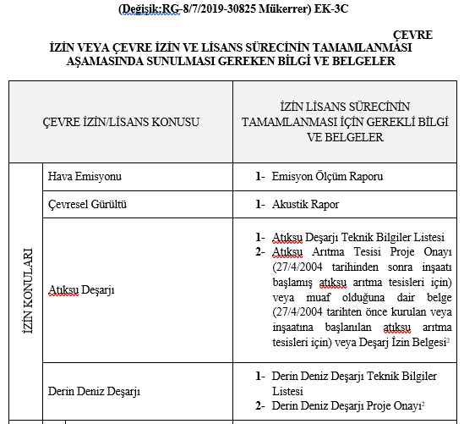

Slide 20
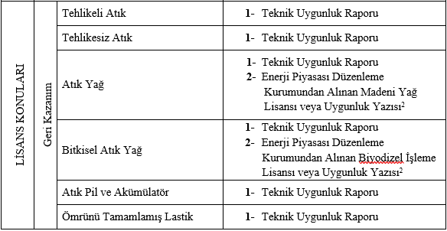

Slide 21
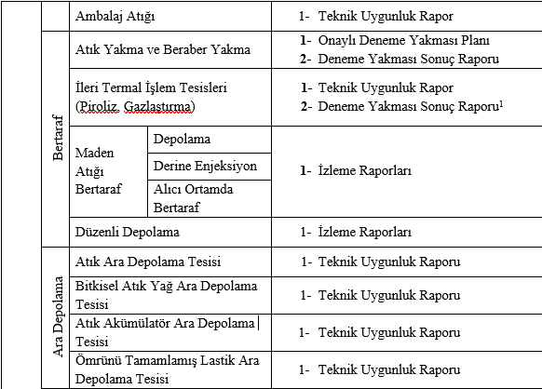

Slide 22
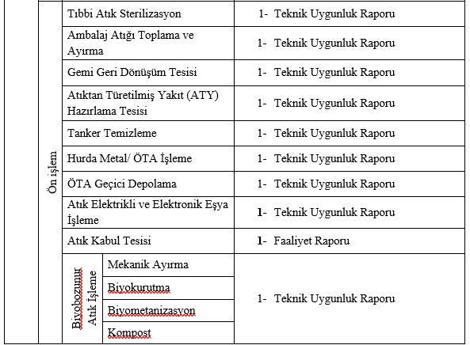

Slide 23
